Slide 1
Представление звуковой информации
Выполнил ученик 151 группы
Савельев Даниил

Slide 2


Введение
Приёмы и методы работы со звуковой информацией пришли в вычислительную технику наиболее поздно. К тому же, в отличие от числовых, текстовых и графических данных, у звукозаписей не было столь же длительной и проверенной истории кодирования. Представление звука в памяти компьютера основано на принципе дискретизации, т.е. в разбиении звуковых колебаний на конечные малые элементы с определенным диапазоном частот, что аналогично разбиению графического изображения на пиксели.

Slide 3

Звук – это механические колебания воздуха, воспринимаемые нервными окончаниями человеческого уха. Обычно звуки с помощью микрофона преобразуют в колебания электрического тока и получают аналоговый сигнал, который затем необходимо преобразовать в дискретный (цифровой) сигнал. Такое преобразование и основано на принципе дискретизации.
Процесс преобразования звука в двоичный код в компьютере идёт по схеме:
Звук → микрофон → переменный ток → звуковая плата → двоичный код → память ЭВМ
Обратный процесс – воспроизведение звука из памяти компьютера идёт по схеме:
Память ЭВМ →двоичный код →звуковая плата→
→переменный ток → акустическая система →
→звук

Slide 4
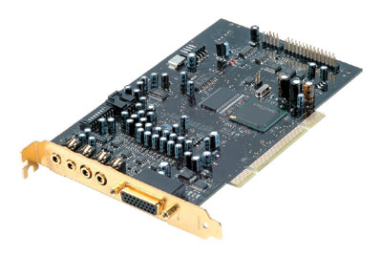
Звуковая плата или аудиоадаптер (иначе называемая аналого-цифровым преобразователем) – это специальное устройство, преобразующее при записи звука электрические колебания звуковой частоты в числовой двоичный код. Она используется и для обратного преобразования при воспроизведении звука. На вход звуковой платы подается непрерывный аналоговый сигнал от микрофона, амплитуда которого измеряется через определённые промежутки времени, а на выходе получают численные значения амплитуды этого сигнала. Эти промежутки времени называются шагом дискретизации, а количество измерений амплитуды звука в секунду называют частотой дискретизации.

Slide 5
Численные значения амплитуды сигнала измеряют и представляют в двоичном коде. С помощью одного байта можно закодировать 256 значений амплитуды звукового сигнала. Так как звуковой сигнал меняется непрерывно, то всегда имеется бесконечно много значений его амплитуды, поэтому запись по принципу дискретизации всегда производится с какой то погрешностью.
Таким образом, при записи звука применяется двойная дискретизация – по частоте и по амплитуде звука, а это требует большого объема памяти. Например, на обычный стандартный звуковой компакт диск звук записывают с параметрами: 44100 Гц / 16 бит / стерео. Эти параметры означают, что при такой записи в одну секунду производится 44100 замеров амплитуды звукового сигнала, а значения этих замеров амплитуды записываются в 16-ти битном коде, т.е. используется 216 = 65536 значений амплитуды сигнала. Сама запись звука проводится в режиме стерео, т.е. двумя микрофонами по двум каналам.

Slide 6
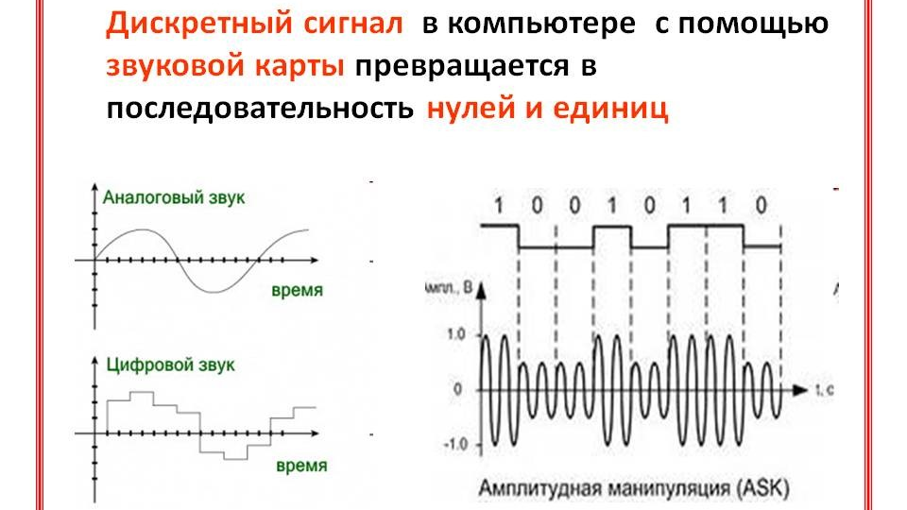

Slide 7
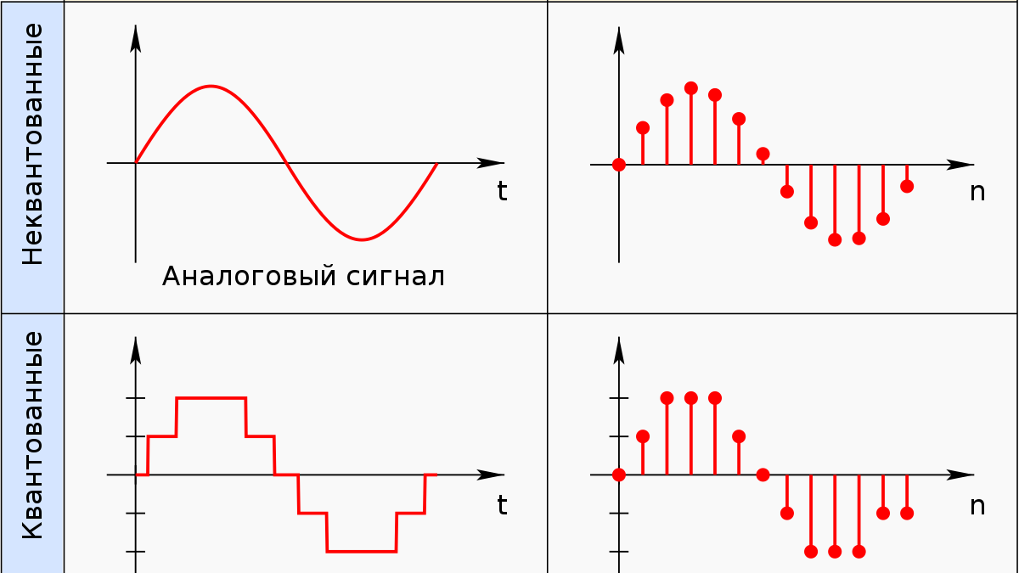

Slide 8

Для того, чтобы лучше понять суть принципа дискретизации, приведём два наглядных примера.
Пример первый. Всем известно, что обувь, которая шьётся на фабриках, имеет строго фиксированный ряд размеров, например, 40, 41, 42, 43 и т.д., в то время как размеры ног у людей имеют непрерывный ряд значений, из за этого часто трудно подобрать подходящую по ноге обувь – она то «жмёт», то «велика». Поэтому иногда вы пускается обувь «промежуточных» размеров – 41,5; 42,5 и т.п. Это пример простой дискретизации по одной величине – по длине стопы. Однако иногда обувь ещё маркируется по второй величине – по «полноте» (ширине стопы): У – узкая, С – средняя, Ш – широкая полнота. Зная две такие дискретные характеристики стопы можно даже заочно без примерки с высокой вероятностью подобрать подходящую по ноге обувь.

Slide 9
Пример второй. Каким образом номеруют размеры верхней одежды? Верхняя одежда, выпускаемая швейными фабриками, имеет две фиксированные дискретные величины – размер и рост. Число размеров достаточно велико, например, 46, 48, 50, 52 и др. Каждый размер одежды выпускается для нескольких ростов людей: 1 й рост, 2 й рост, 3 й рост, 4 й рост, 5 й рост (роста больше 5-ти обычно не встречаются). Это пример дискретизации по двум величинам. При покупке верхней одежды всегда называется необходимый размер и рост. Хотя рост и полнота людей представляют собой почти непрерывный ряд множества значений, используемое при пошиве одежды небольшое число дискретных значений размера и роста с достаточно большим шагом дискретизации оказываются вполне приемлемыми для удовлетворения потребностей большинства людей в одежде массового спроса.

Slide 10
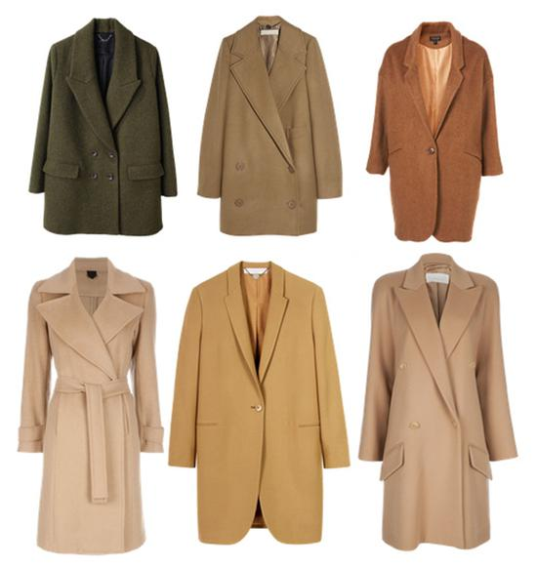
Обычно лишь малой части покупателей требуется небольшая подгонка купленной одежды по фигуре. Швейные фабрики регулярно проводят массовые замеры параметров фигуры людей и вносят не большие коррективы в размеры и роста выкроек одежды. Если требуется чтобы платье, костюм или пальто точно подходили по фигуре человеку, то приходится их заказывать в ателье по индивидуальному заказу.

Slide 11
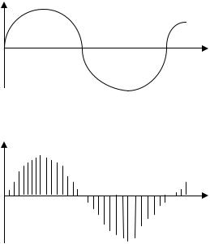
Данный рисунок иллюстрирует принцип дискретизации звуковых сигналов, когда из аналогового звукового сигнала получается ряд дискретных сигналов.

Slide 12
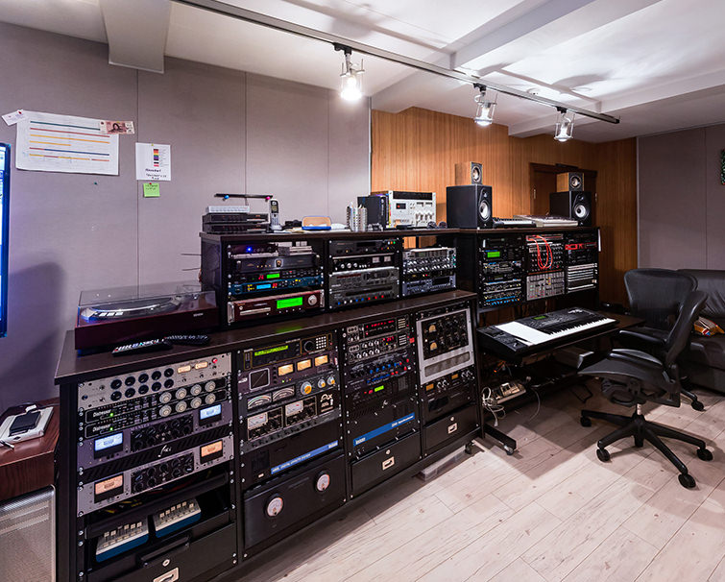
Вывод
Как видно из этого рассмотрения, для записи даже простых звуков необходимо иметь большие объемы памяти. Поэтому массовые персональные компьютеры стали мультимедийными, т.е. способными обрабатывать звуковую и видеоинформацию, сравнительно недавно – чуть более 10 лет назад, в середине 1990 годов, когда появились компьютеры с большой оперативной и внешней памятью.

Slide 13

Спасибо за внимание!

